Slide 1
آشنایی با سیستم های اطفاء حریق
مدرس: مهندس علی فردی
تابستان 1402

Slide 2
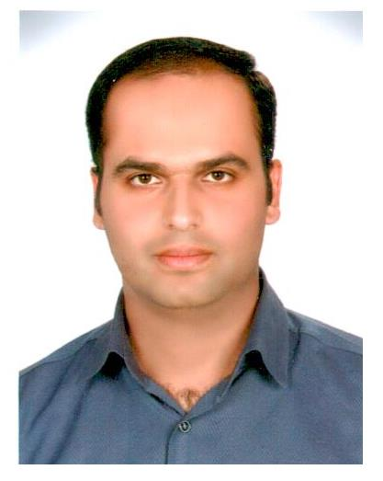
• کارشناس مهندسی شیمی – پتروشیمی
• کارشناسی ارشد مهندسی ایمنی و بهداشت حرفه ای
• مشاور مرکز تحقیقات و تعلیمات حفاظت فنی و بهداشت کار (سیستم های اعلام و اطفاء حریق)
• مدرس مورد تایید مرکز تحقیقات و تعلیمات حفاظت فنی و بهداشت کار
• مشاور صنایع مختلف در زمینه ایمنی، بهداشت و محیط زیست
• طراح و مشاور در زمینه سیستم های اعلام و اطفاء حریق
• بهره بردار و پیمانکار ایستگاه های آتش نشانی صنعتی
• مدرس دوره های مختلف در زمینه HSE در صنایع و مراکز دانشگاهی
آشنایی مختصر با مدرس

Slide 3
• آیین نامه پیشگیری و مبارزه با آتش سوزی کارگاه ها (مصوب 1391)
• مبحث سوم ساختمان (حفاظت ساختمان ها در برابر حریق)
الزامات قانونی سیستم های اطفاء حریق

Slide 4
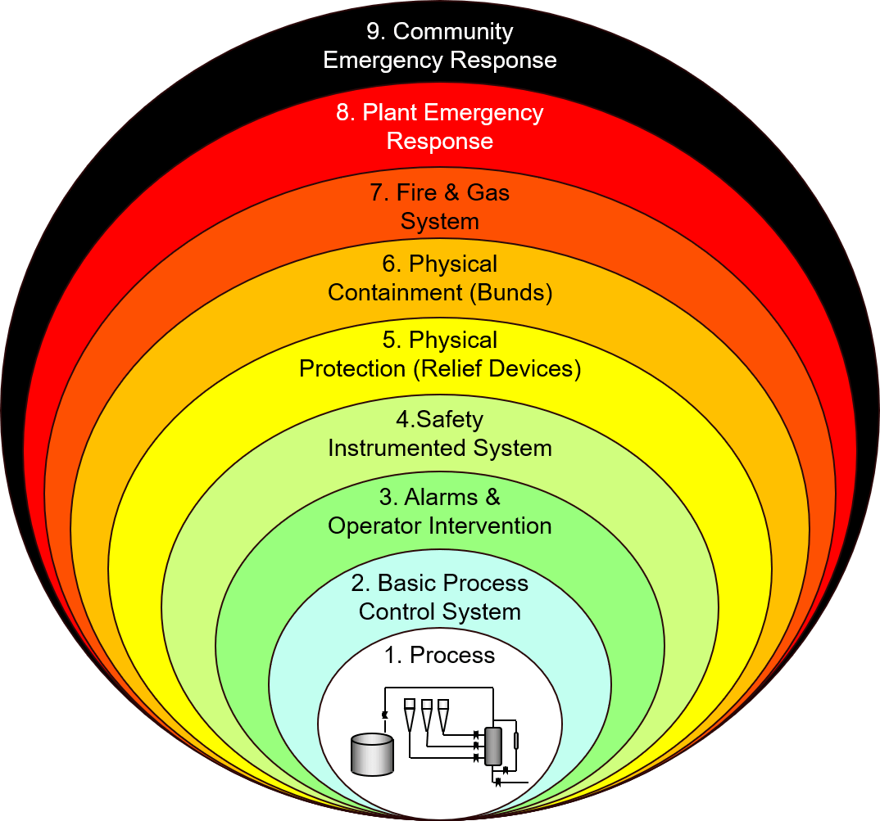
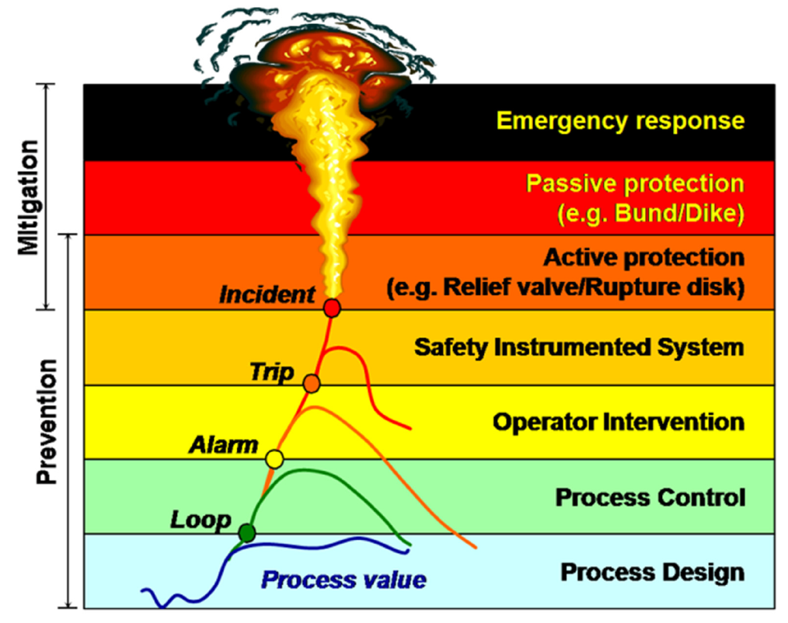
جایگاه سیستم های اعلام و اطفاء حریق

Slide 5
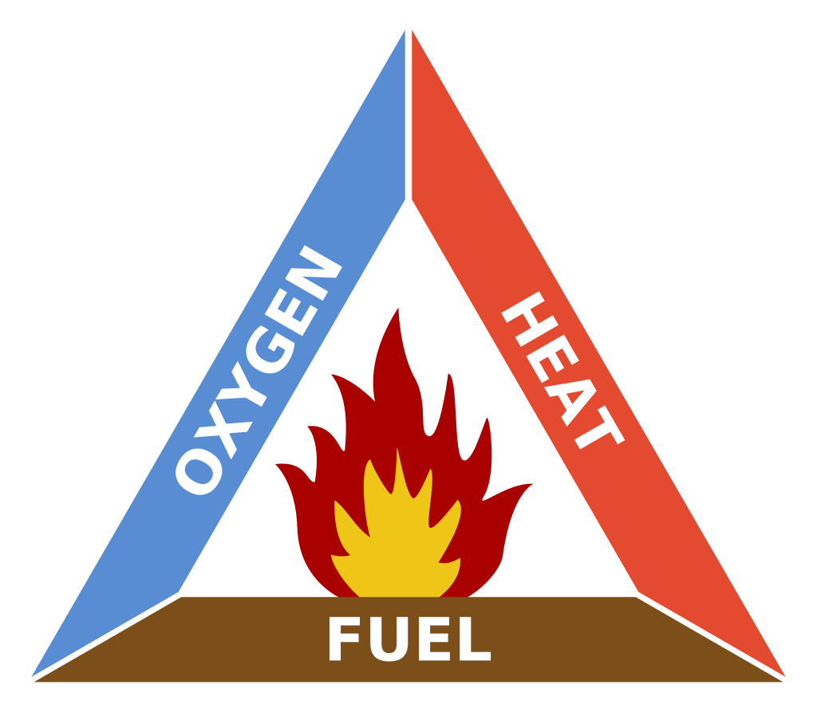
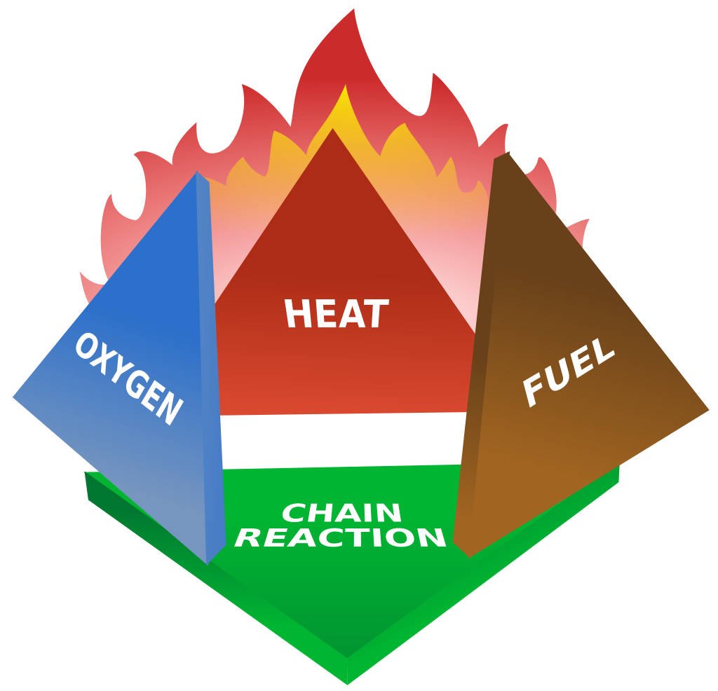
آشنایی با مثلث حریق:

Slide 6
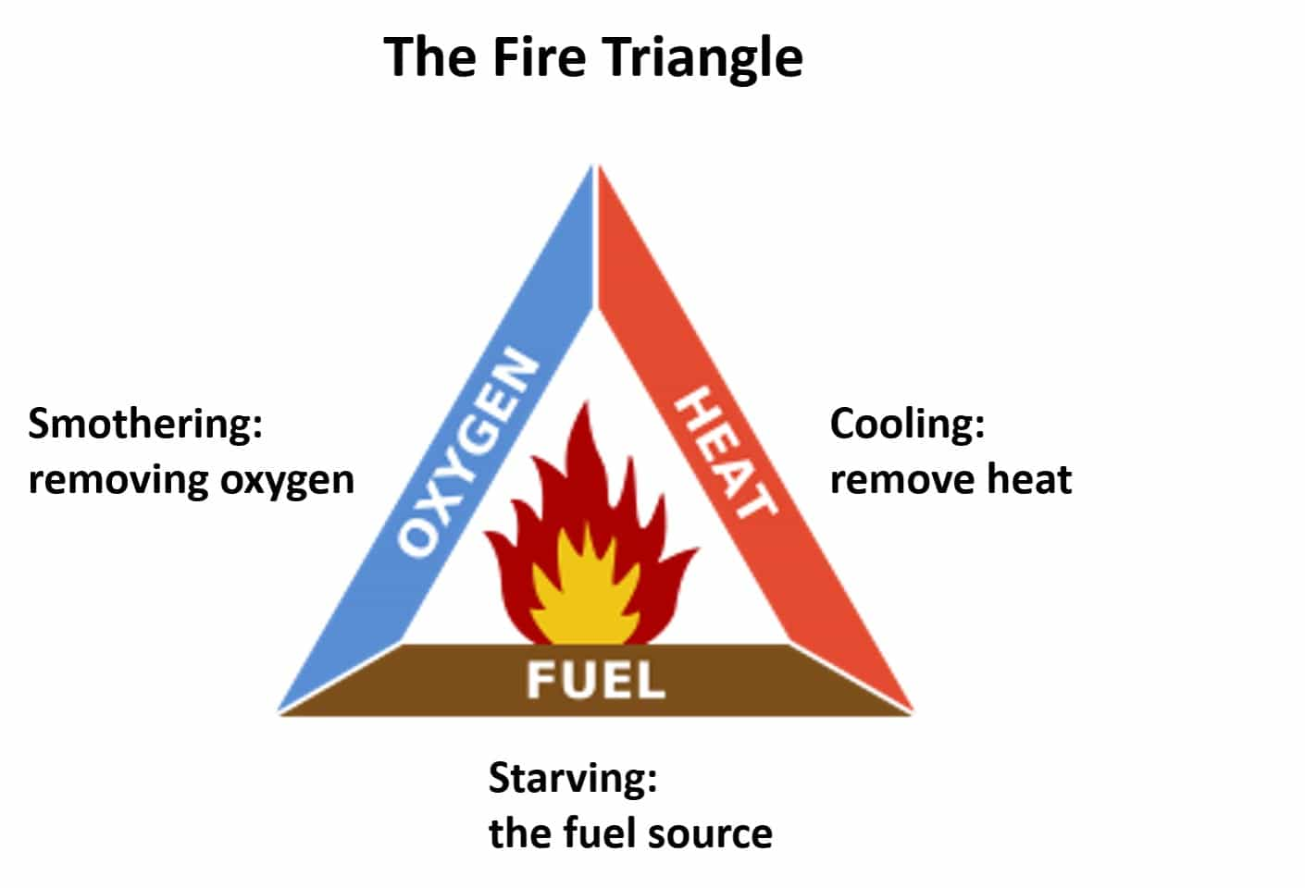
خفه کردن: قطع جریان اکسیژن
سرد کردن: قطع حرارت
قطع کردن: قطع جریان سوخت
قطع زنجیره واکنش: مربوط به ضلع چهارم
(Chain Reactions)
روش های اطفاء حریق:

Slide 7
کلاس های حریق (آتش-مواد سوختنی):
NFPA (US) |  | BS (UE & IRAN)
مواد جامد مثل چوب، کاغذ و لباس (تولید خاکستر) | A | مواد جامد مثل چوب، کاغذ و لباس (تولید خاکستر) | A
مایعات و گازهای قابل اشتعال | B | مایعات قابل اشتعال | B
تجهیزات الکتریکی | C | گازهای قابل اشتعال | C
فلزات قابل اشتعال (منیزیم،پتاسیم، سدیم) | D | فلزات قابل اشتعال (منیزیم،پتاسیم، سدیم) | D
مواد قابل اشتعال آشپزخانه (روغنهای حیوانی/گیاهی) | K | تجهیزات الکتریکی | E
---------- | -- | مواد قابل اشتعال آشپزخانه (روغنهای حیوانی/گیاهی) | F

Slide 8
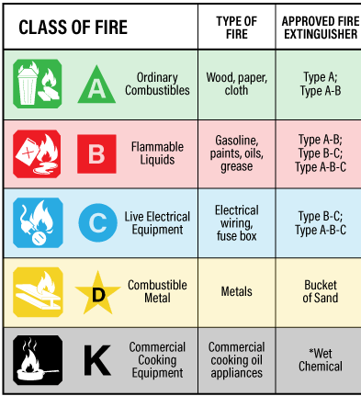
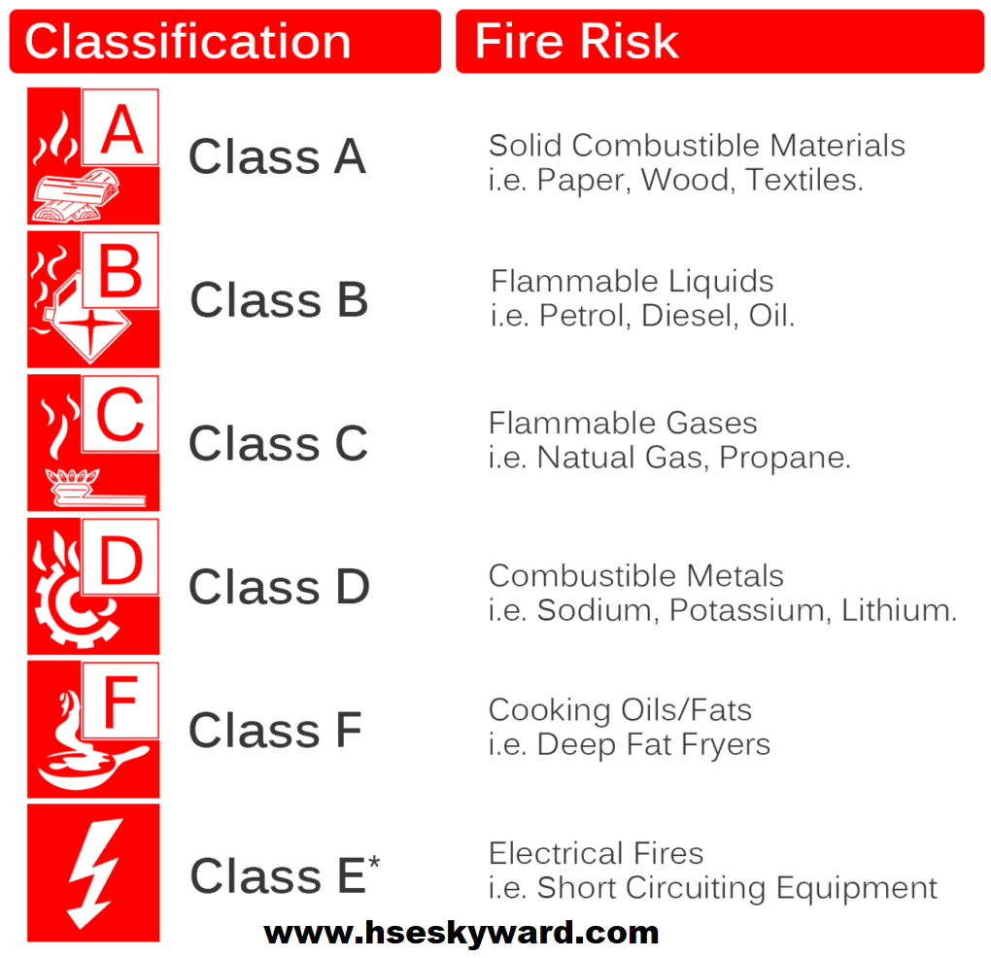
کلاس های حریق (آتش-مواد سوختنی):

Slide 9
طبقه بندی اماکن براساس نوع خطر
مثال | مشخصات | نوع ساختمان و زیرگروه
ساختمان های اداری، مساجد، هتل ها، مهمانسرا ها | دانسیته کمتر از 50 کیلوگرم بر مترمربع | کم خطر | A
انبارهای معمولی، پارکینگ ها، رستوران ها | دانسیته مواد بین 50 تا 100 کیلوگرم بر مترمربع انبارها با ارتفاع چیدمان کمتر از 2/4 متر | گروه یک | متوسط
انبارهای صنعتی و تجاری، کارگاه های تولیدی و صنعتی | دانسیته مواد بین 100 تا 150 کیلوگرم بر مربع انبارها با ارتفاع چیدمان بین 2/4 تا 4 متر | گروه دو | C
کارگاه مواد شیمیایی، آزمایشگاه، اتاق سرور، گالری و اماکن امنیتی | مکان هایی با قابلیت اشتعال و نرخ حرارت آزاد شده و سرعت گسترش بالا، لیکن تراکم مواد سوختنی پایین | گروه یک | پرخطر
پالایشگاه، پتروشیمی ها، اتاق رنگ، کارگاه های تولید مواد انفجاری | دانسیته بالاتر از 100 (150) کیلوگرم بر مترمربع | گروه دو | E

Slide 10
• نقطه شعله زنی (Flash Point): درجه حرارتی است که که در آن درجه حرارت، یک ماده سوختنی مایع (یا در حال تبدیل به مایع) به اندازه کافی بخار می گردد و به محض نزدیک شدن شعله یا جرقه به آن باعث شعله ور شدن و شروع حریق می گردد.
با دور کردن منبع احتراق از محل، بخار فوق الذکر آتش نخواهد گرفت.
• نقطه آتش گیری (Fire Point): نقطه آتش گیری بیان کننده حداقل دمای مورد نیاز برای شروع حریق در یک مخلوط مایع-بخار در فضای مظروف می باشد که در نزدیکی سطح مایع توسط یک شعله محرک باعث آتش گیری آن برای مدت حداقل 5 ثانیه می گردد ولی الزاماً به معنی ادامه حریق نیست. نقطه آتش گیری بالاتر از نقطه شعله زنی می باشد.
• درجه اشتعال (Ignition Temperature): درجه اشتعال کمترین درجه حرارت مورد نیاز جهت ادامه احتراق ماده
سوختنی یا آتش گیری آن بدون محرک خارجی میباشد. درجه اشتعال برای هر سوخت درجه حرارتی است که انرژی محرکه
آن اجزاء متشکله مولکولهای ماده را از هم جدا میسازد. در این دما بخار کافی برای ادامه حریق تولید میشود.
تعاریف مایعات قابل اشتعال:

Slide 11
مایعات قابل اشتعال و قابل احتراق
تعریف | نوع مایع و زیرگروه ها
مایعی که نقطه شعله زنی آن کمتر از 73 درجه فارنهایت ( 22/8 درجه سانتی گراد)و دمای جوش آن نیز کمتر از 100 درجه فارنهایت (37/8 درجه سانتی گراد) است. | IA | قابل اشتعال Flammable
مایعی که نقطه شعله زنی آن کمتر از 73 درجه فارنهایت ( 22/8 درجه سانتی گراد)و دمای جوش آن نیز بیشتر از 100 درجه فارنهایت (37/8 درجه سانتی گراد) است. | IB | C
مایعی که نقطه شعله زنی آن مساوی یا بیشتر از 73 درجه فارنهایت ( 22/8 درجه سانتی گراد)و کمتر از 100 درجه فارنهایت (37/8 درجه سانتی گراد) است. | IC
مایعی که نقطه شعله زنی آن مساوی یا بیشتر از 100 درجه فارنهایت ( 37/8 درجه سانتی گراد)و کمتر از 140 درجه فارنهایت (60 درجه سانتی گراد) است. | II | قابل احتراق Combustible
مایعی که نقطه شعله زنی آن مساوی یا بیشتر از 140 درجه فارنهایت ( 60 درجه سانتی گراد)و کمتر از 200 درجه فارنهایت (93 درجه سانتی گراد) است. | IIIA
مایعی که نقطه شعله زنی آن مساوی یا بیشتر از 200 درجه فارنهایت (93 درجه سانتی گراد) است. | IIIB | E

Slide 12
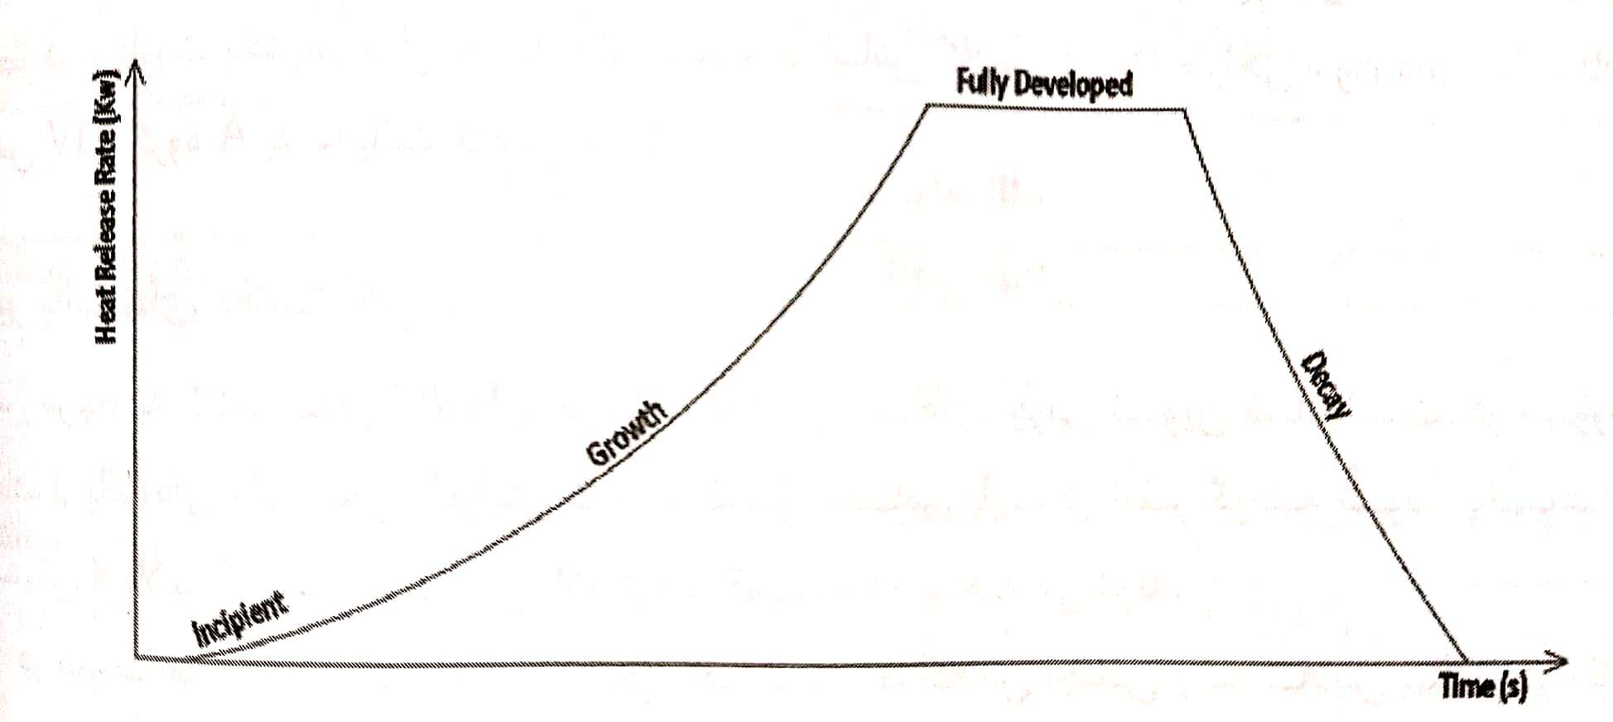
نمودار نرخ آزادسازی حرارت – زمان
تئوری اطفاء حریق:

Slide 13
نمودار نرخ آزادسازی حرارت – زمان
1- مرحله ابتدایی (Incipient)
2- رشد (Growth)
3- کاملاً توسعه یافته (Fully Developed)
4- فروکش (Decay)
نکته: سیستم های حفاظت در برابر حریق، مانع رشد آتش شده و مجموع حرارت تولید شده از حریق را کاهش می دهند.
تئوری اطفاء حریق:

Slide 14
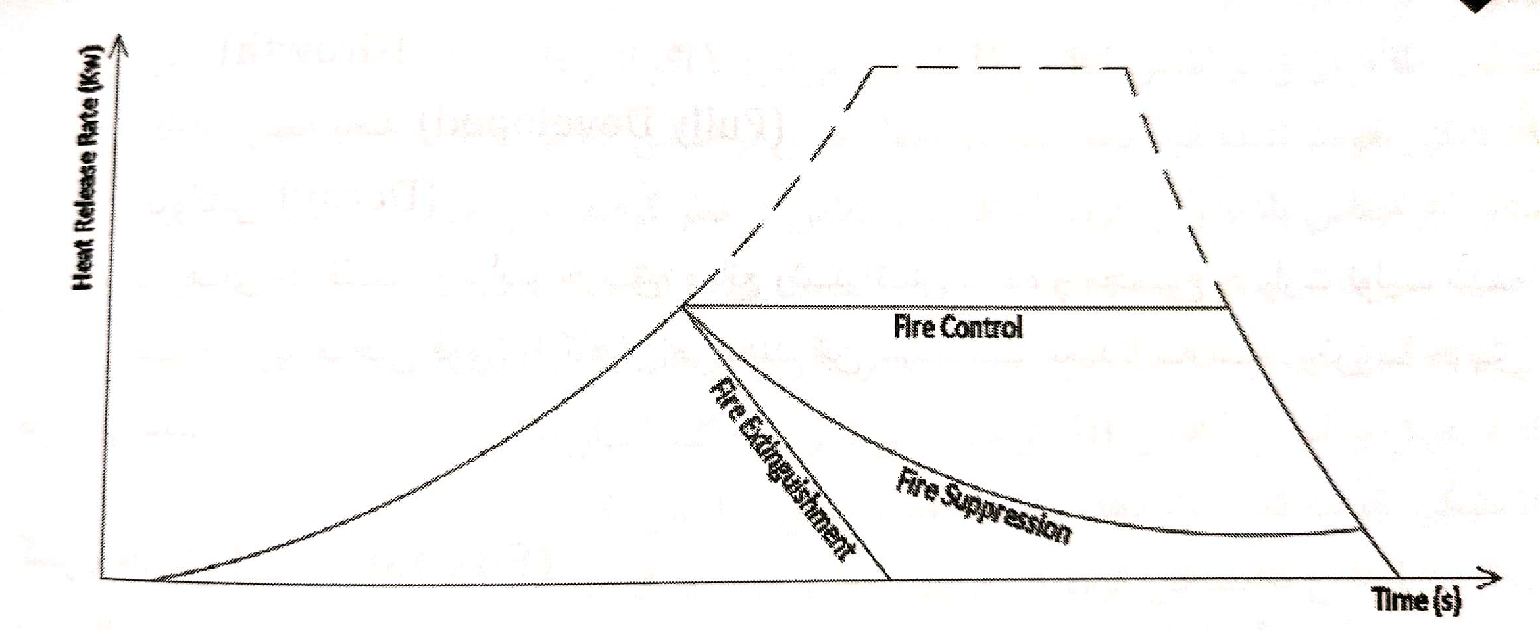
روش مقابله با حریق:
1- کنترل حریق (Fire Control)
2- فرونشانی حریق (Fire Suppression)
3- اطفاء کامل حریق (خاموش کردن) (Fire Extinguishment)
تئوری اطفاء حریق:

Slide 15
1- کنترل حریق: اسپرینکلرهای معمولی
2- فرونشانی حریق: اسپرینکلرهای واکنش سریع
3- اطفاء کامل حریق: سیستم های گازی
تئوری اطفاء حریق:

Slide 16
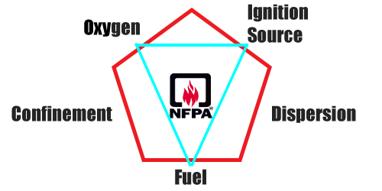
تفاوت انفجار و احتراق

Slide 17
انفجار عبارت است از آزاد شدن انرژی با سرعت زیاد که نتیجه اکسیداسیون سریع است.
تفاوت احتراق و انفجار بخاطر میزان انرژی حاصله نیست بلکه مربوط به سرعت تولید انرژی است.
احتراق بنزین 11500 کالری بازء هر گرم انرژی آزاد می کند.
انفجار TNT 2674 کالری بازء هر گرم انرژی آزاد می کند.
تفاوت انفجار و احتراق

Slide 18
نمودار انفجارهای متفاوت

Slide 19
الف) آب (بعنوان یک سرد کننده)
ب) کف آتش نشانی (ماده خفه کننده)
ج) پودرهای خاموش کننده (متوقف کننده واکنش های شیمیایی، خفه کننده سطوح)
د) گاز دی اکسید کربن(سرد کننده، رقیق کننده اکسیژن یا همان خفه کننده)
ه) ترکیبات هالوژنه (محدود کننده واکنش های زنجیره ای)
انواع مواد خاموش کننده حریق

Slide 20
مزایا:
1) ارزانی و فراوانی
2) ویسکوزیته پایین و سهولت انتقال در لوله های فلزی، پلاستیکی و برزنتی
3) ظرفیت گرمایی بالایی و گرمای نهان تبخیر
4) توان سردکنندگی بالا- 6/5 برابر سرد کننده تر از دی اکسید کربن
معایب:
1) سنگین وزن، حمل و نقل مشکل است
2) هادی الکتریسیته
3) خطر تخریب بالا بعلت پاشش در فشار بالا
4) واکنش پذیر با بعضی موانند مانند کاربید کلسیم، سدیم، پتاسیم
5) افزایش حجم بعلت تبخیر (2700مرتبه) برای همین در حریق های مایعات قابل اشتعال سبب پرتاب شدن مایعات یا انفجار می شود.
آب

Slide 21
مزایا:
1) بعلت وجود مواد شیمیایی نفوذ پذیری و قدرت بالایی در مقابل حریق مایعات دارد.
2) ویسکوزیته پایین تری نسبت به آب دارد و میزان روانی آن در لوله های انتقال بسیار آسان است.
3) ظرفیت گرمایی بالایی و گرمای نهان تبخیر
معایب:
1) سنگین وزن، حمل و نقل مشکل است
2) هادی الکتریسیته
3) گران قیمت است و مدت زمان محدودی برای نگهداری دارد.
کف آتش نشانی

Slide 22
از نظر توسعه:
1) کم توسعه (Low Expansion)- کف سنگین
2) متوسط توسعه (MX) – کف متوسط
3) پر توسعه (HX) – کف سبک
از نظر ماهیت:
1) شیمیایی: کف حاصل واکنش شیمایی بین دو ماده مانند سولفات آلومینیوم و محلول بیکربنات سدیم است. (کم توسعه)
2)مکانیکی: توسعه کف بر اساس هوادهی است به محلولی که با ترکیبت مشخصی با آب حاصل شده است.
انواع کف آتش نشانی

Slide 23
- پروتئینی: ترکیبات نباتی و حیوانی و از براده شاخ، سم و خون خیوانات، شیرین بیان، نوعی صابون و مواد نگهدارنده کف تکشیل شده است.
- فلورو پروتئین: علاوه بر ترکیبات فوق مقداری فلورئین نیز دارد تا خاموش کنندگی کف را افزایش بدهد.
- کف نازک: سورفکتانت مانند فلورین کربن به آن افزوده می شود که به جای نفوذ به عمق بر روی سطح می ماند و خاموش کنندگی دارد. مانند کف نشستن هواپیمای معیوب بر روی سطح فرودگاه ها
- کف مقاوم: ترکیبات این کف معمولاً کف پروتئینی همراه با مواد تثبیت کننده حباب در برابر حل کنندگی الکل می باشد و برای خاموش نمودن مایعات قابل اشتعال محولول در آب مثل الکل ها مناسب هستند.
انواع کف مکانیکی

Slide 24
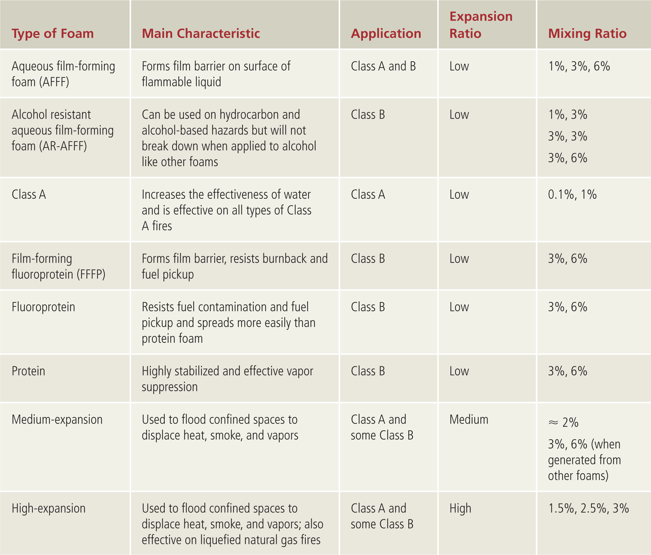
انواع کف مکانیکی

Slide 25
FFFP: مایع کف پروتئینی فیلم دار نوعی فوم با قابلیت فیلم سازی با پایه پروتئین طبیعی و افزودنی های فلوئوروشیمیایی، پایدارکننده ها و غیره می باشد.
این نوع فوم همه ویژگی های فوم فلوئوروپرتئینی از جمله پایداری، مقاومت در برابر حرارت و برگشت حریق را دارا می‌باشد. اما وجه تمایز و برتری این فوم در مقایسه با فوم فلوئوروپروتئینی قابلیت تشکیل یک لایه فیلم در سطح سوخت هیدروکربنی می باشد که باعث افزایش سرعت اطفا حریق می گردد و به این ترتیب قابلیت اطفاء حریق‌های ناشی از سوخت های هیدروکربنی را حتی قبل از پوشش داده شدن کامل با فوم دارا می باشد.
انواع کف مکانیکی

Slide 26
AFFF: مایع کف فیلم دار AFFF مخلوطی از ترکیبات شیمیایی و عامل فوم ساز مصنوعی می‌باشد که همانند مایع کف فیلم دار FFFP با تشکیل یک لایه فیلم بسیار مقاوم بر روی سطح سوخت و در نتیجه افزایش سرعت اطفاء، آتش را خاموش می‌کند. این فیلم لایه نازکی از محلول فوم است که به سرعت روی سطح سوخت هیدروکربن پخش شده و با کاهش کشش سطحی محلول فوم، سطح هیدروکربن را به خوبی پوشش داده و آتش را در مدت کوتاهی خاموش می‌کند.
خاصیت سیالیت بالای فوم AFFF اجازه می‌دهد تا سریعاً پیرامون موانع جریان پیدا کند اما با توجه به ساختار شیمیایی این نوع فوم، پایداری و مقاومت آن در برابر اشتعال مجدد کم می‌باشد.
فوم های فیلم دار AFFF با عامل خاموش کننده پودری سازگار بوده و با آب دریا و آب شیرین نیز قابل استفاده می‌باشند.
این نوع از فوم ها در آتش سوزی کشتی ها، فرودگاه ها و تأسیسات نفتی مورد استفاده قرار می‌گیرند.
انواع کف مکانیکی

Slide 27
حلالهای قطبی شامل انواع الکل ها مانند متانول و اتانول و کتونها مانند استون دارای ساختار قطبی بوده و محلول در آب هستند. این نوع از حلال ها و همچنین مایعات اشتعال پذیر قطبی تأثیرات مخربی بر روی فوم های معمولی می‌گذارند، به این ترتیب که آب موجود در فوم به آسانی در حلال های قطبی حل شده و فوم از آب تخلیه می گردد و در نتیجه ساختار و پوشش فوم تخریب شده و حباب کف از بین می رود.
فوم مناسب برای این گروه از حلال ها و مایعات اشتعال پذیر، فوم های مقاوم در برابر حلال های قطبی با نام های تجاری AR-AFFF و AR-FFFP می‌باشد.
مایع کف فیلم دار مقاوم الکلی AR-AFFF دارای نوع خاصی از ترکیبات پلیمری به همراه حلال ها و مواد پایدار کننده می باشند. این نوع فوم در مواجهه با هیدروکربن ها مانند فوم AFFFمعمولی عمل کرده و یک فیلم آبی بر روی سطح هیدروکربن پدید می آورد; اما در مواجهه با حلال های قطبی و پلیمری یک لایه ضخیم پدید می آورد که فوم را از سوخت جدا کرده و مانع از بین رفتن لایه فوم می گردد.
مایع کف پروتئینی فیلم دار مقاوم الکلی AR-FFFP از مخلوط فوم فلوئوروپرتئینی و پلیمر ساخته می شود. این فوم نیز در مواجهه با سوخت های هیدروکربنی مثل یک FFFP معمولی عمل کرده و یک لایه آبدار بر روی سطح سوخت هیدروکربن تشکیل می دهد; اما وقتی روی حلال های قطبی (یا سوختهای محلول در آب )به کار می رود، پلیمر یه لایه ضخیم در سطح سوخت پدید می آورد که فوم را از سوخت جدا نموده و مانع تماس فوم با سوخت و از بین رفتن آن می شود.
انواع کف مکانیکی

Slide 28
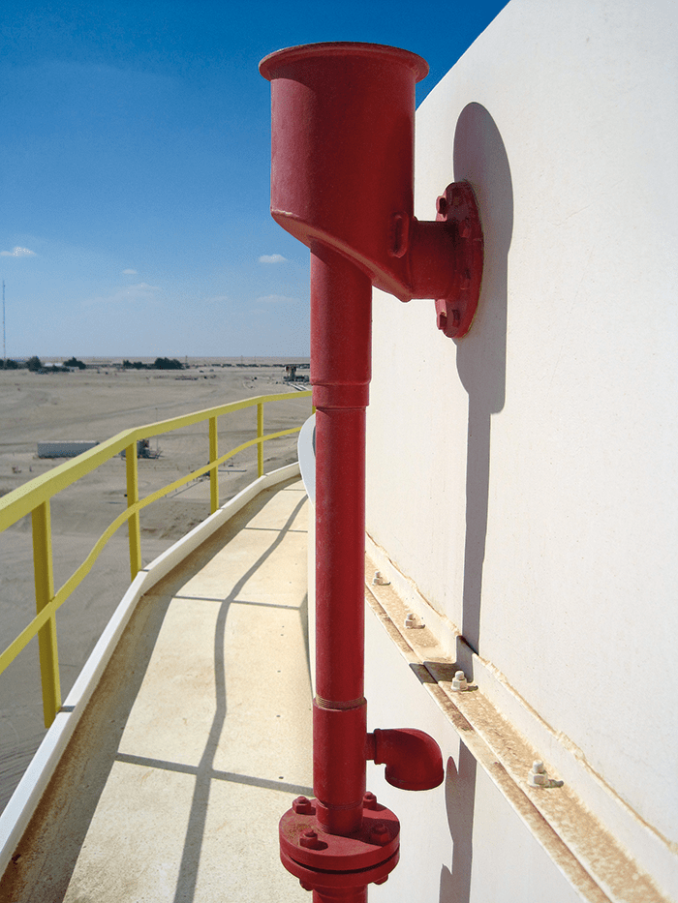
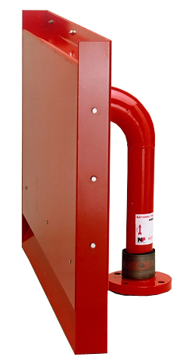
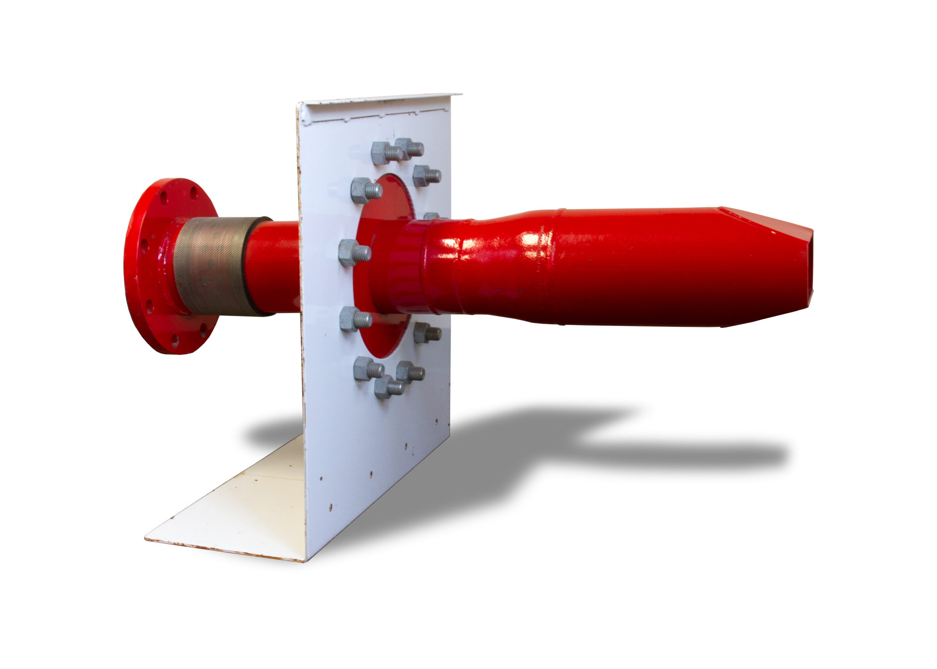
انواع کف مکانیکی

Slide 29
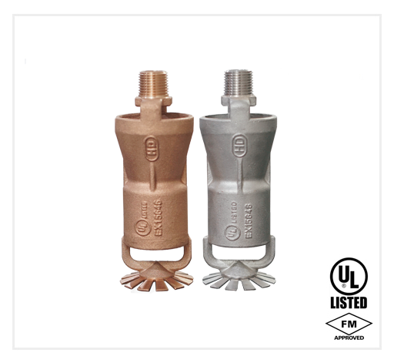
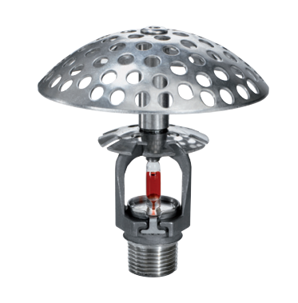
انواع کف مکانیکی

Slide 30
Dry chemicals fall into three general categories: sodium bicarbonate–based, potassium-based, and multipurpose. Sodium bicarbonate–based and potassium-based dry chemicals work well on Class B and C fires and are categorized as regular or ordinary dry chemicals. Similar to baking soda, sodium bicarbonate is one of the oldest and most widely used dry chemical agents that is effective on grease fires related to cooking.
Potassium bicarbonate, potassium chloride, and urea-based potassium bicarbonate are similar to sodium bicarbonate but are much more effective because lesser amounts of these products provide much more fire extinguishing capabilities. Potassium bicarbonate is the color purple to differentiate it from other dry chemicals and is commonly known as Purple K. Ammonium phosphate is a multipurpose dry chemical that works very well on Class A, B, and C fires and is yellow to differentiate it from other dry chemicals.
پودرهای شیمیایی
Chemical Powder: استفاده از پودر بعضی از مواد شیمیایی نظیر بی کربنات سدیم، بی کربنات پتاسیم جهت تشکیل یک لایه حفاظتی بین اکسیژن و ماده سوختی به منظور خفه کردن حریق کاربرد دارد. برای اطفاء گروه های A، B و C مناسب می باشد.
این نوع مواد با مایعات قابل اشتعال واکنش پذیر نبوده، هادی جریان برق نیستند همچنین در حریق ها تجزیه نشده و تولید مواد خطرناک شیمیایی نمی کنند. البته این نوع مواد با پودر خشک DRY Powder که برای اطفاء گروه D مناسب است نبایستی اشتباه گرفت.

Slide 31
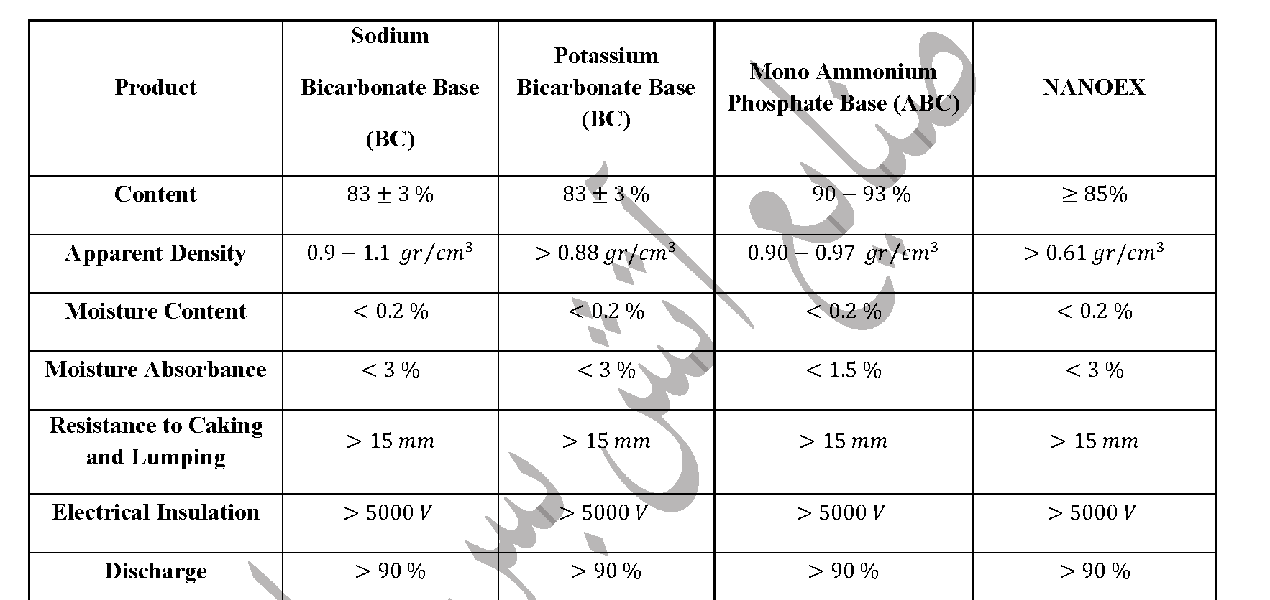
پودرهای شیمیایی

Slide 32
پودر خشک
این پودر برای خاموش کردن حریق فلزات قابل اشتعال مانند سدیم، پتاسیم، منیزیم و مانند آن بکار می رود. نحوه اطفاء به وسیله جلوگیری از رسیدن اکسیژن و قطع واکنش های زنجیره ای است.
انواع:
S: شامل مخلوط کلرورسدیم، کلرورپتاسیم و کلرور باریم است که پس از پاشیدن بر روی فلز پوسته ضخیمی را روی فلز آتشین تشکیل می دهد. این نوع با اسامی تجاری مانند TEC عرضه می شود.
C: مخلوط گرانتی، کلرور سدیم، گل خشک و خون خشک شده حیوانات است و با نام های تجاری DX و آلومایت عرضه می شود و برای جلوگیری از کلوخه شدن مواد دیگری نیز به آن اضافه می شود.
پودر خالص: گرافیت، تالک، نمک، Na2CO3 (سودا اش) می باشد.

Slide 33
پودر تر شیمیایی
Wet chemical agents are the primary and most effective agents used for Class K fires. These water-based solutions mix with potassium carbonate, potassium acetate, potassium citrate, and, in some instances, a mixture of these agents and other additives.
These agents react with the fat in the cooking medium or food and develop a soapy foam blanket (saponification) on the surface of the material to smother, cool, and extinguish the fire. Liquid in the extinguishing agent cools the cooking media adequately to help maintain the foam blanket.

Slide 34
دی اکسید کربن
دی اکسید کربن گازی است غیرقابل احتراريال بی بو، غیر سمی و سنگین تر از هوا که دارای چگالی 1/5 بوده و هادی الکتریسته نیست. مکانیست عمل آن برای اطفاء حریق به سه حالت: خله کردن، رقیق کردن اکسیژن هوا و سرد کردن آتش است.
دی اکسید کربن هنگام تبدیل فاز به ازا یک کیلوگرم مایع، به 0/5 مترمکعب گاز افزایش حجم پیدا می کند. این گاز در مواقعی که ماده سوختی قادر به تولید اکسیژن برای ادامه حریق است کاربرد موثری ندارد.
دی اکسید کربن برای حریق های الکتریکی و الکترونیکی بسیار مناسب است.
برای هر متر مکعبت از فضای محدوده حریق بایستی حداقل 0/68 کیلوگرم مایع دی اکسید کربن در نظر گرفته شود . این عدد تا 1/5 متر مکعب نیز می تواند افزایش یاید.

Slide 35
هالن ها
مواد هالوژنه از مشتقات CH4 یا C2H6 می باشد که به جای یک یا چند هیدروژن یک یا چند عنصر هالوژنه مانند فلوئر، برم، کلر و یا ید جایگزین شده است. این ترکیبات اثر بهتری در اطفاء حریق نسبت به دی اکسید کربن دارند اما بخاطر اثر مخرب بر لایه ازن دارای محدودیت استفاده می باشند. (قدرت 3 برابری بعلت توان افزایش حجم سه برابری نسبت به دی اکسید کربن)
سری جدید این ترکیبات که اثر مخرب کمتری بر روی محیط زیست دارند اخیراً جایگزین شده اند.
HFC-227(EA) با فرمول CF3CHFCF3
FM200 با فرمول CF3CHCH3
گازهای بی اثر مانند هلیم، نیتروژن و آرگون

Slide 36
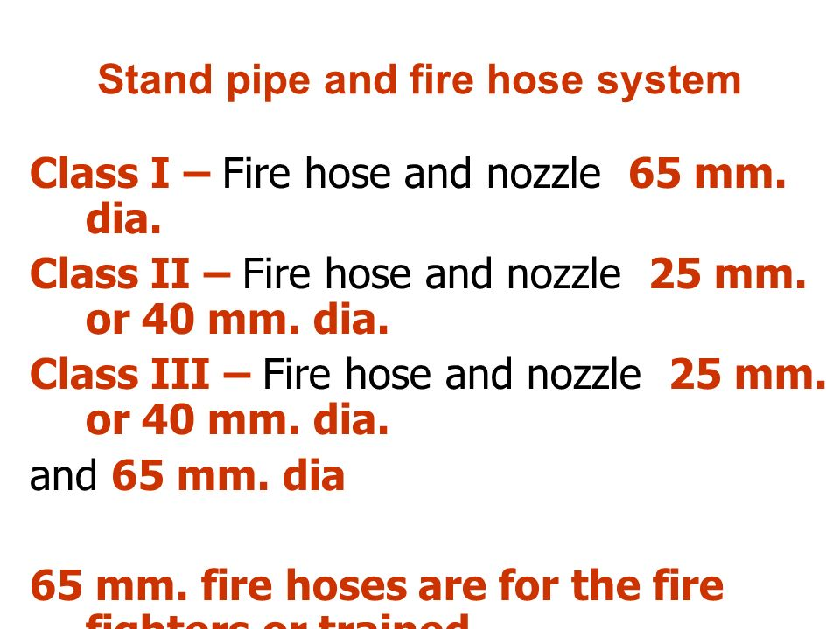
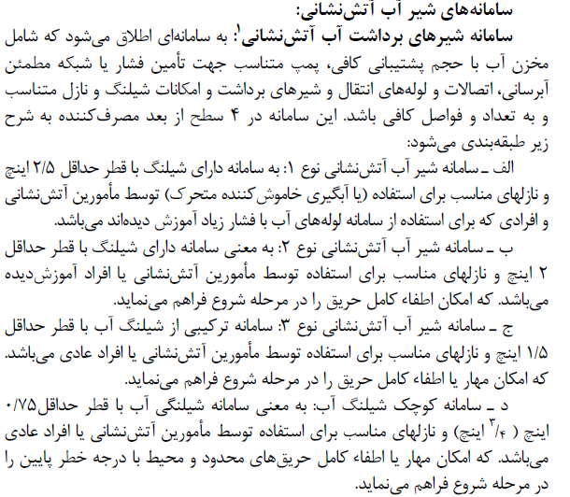
جعبه های آتش نشانی (STAND PIPE)

Slide 37
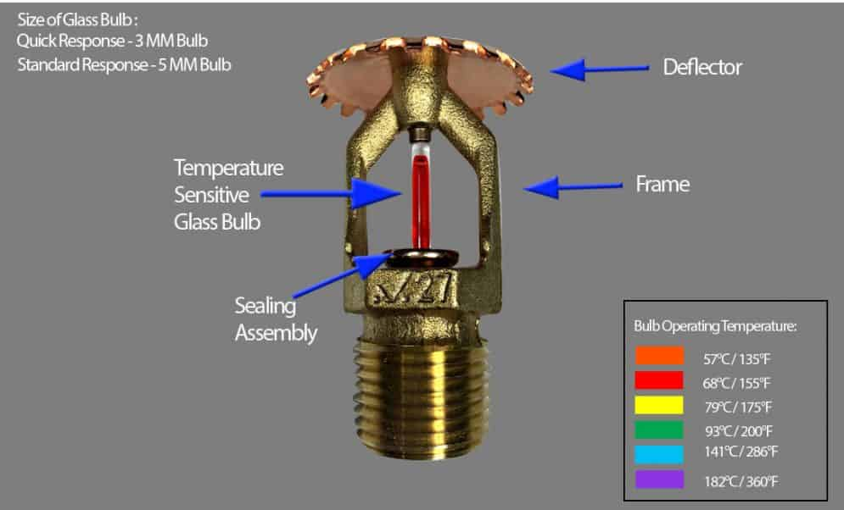
اسپرینکلرها
انواع اسپرینکلرها: (بر اساس زمان عملکرد)
واکنش استاندارد Response Time Index(RTI)> 80 (ms) ½زمان عمل بیش از 30 ثاینه
واکنش سریع RTI <50 (ms) ½ زمان عمل 11 ثانیه و کمتر
انواع اسپرینکلرها: (بر اساس دمای عملکرد)

Slide 38
اسپرینکلرها
1) CMSA (Control Mode Specific Application)
سایز قطرات بزرگتری تولید می کند. در محل هایی که احتمال آتش سوزی بزرگ وجود دارد و بایستی به قلب آتش نفوذ کند استفاده می شود.
2) ESFR (Early Suppression Fast-Response)
اطفاء آتش سوزی های بزرگ و جهت اطفاء حریق استفاده می شود.

Slide 39
فواصل اسپرینکلرها
سطح پوشش افشانه ها بر اساس ارزیابی خطر
- کم خطر: 18/5 متر مربع (20 هم می شود)
- میان خطر: 9/5 تا 12 متر مربع
- پر خطر: 8/5 متر مربع (9 هم می شود)
فواصل:
حداقل فاصله اسپرینکلرها: 180 سانتی متر (cold soldering)
حداکثر فاصله اسپرینکلرها:
محیط های کم خطر و میان خطر 460 سانتی متر
محیط های پر خطر و انبارهای توده بلند 370 سانتی متر
حداکثر فاصله اسپرینکلرها از دیوار (نصف بیشترین فاصله مجاز) حداقل فاصله ن10 سانتی متر
فاصله تا سقف (نزدیک ترین فاصله به سقف) (حداقل 25 میلی متر / حداکثر 300 میلی متر ) 1 اینچ تا 12 اینچ

Slide 40
آبدهی اسپرینکلرها
میزان آب برای هر اسپرینکلر
کم خطر: 0.1 gpm/ft² (براساس آیین نامه 0/15 می باشد.)
میان خطر گروه یک: 0.15 gpm/ft²
میان خطر گروه دو: 0.2 gpm/ft²
پرخطر گروه یک: 0.3 gpm/ft²
پرخطر گروه دو: 0.4 gpm/ft²
1 gpm = 3.78 lit/min
میزان آبدهی:
کم خطر: 30 دقیقه
خطر معمولی، تحت نظارت: 60 دقیقه
خطر معمولی، بدون نظارت: 90 دقیقه
پرخطر، تحت نظارت: 90 دقیقه
پرخطر، بدون نظارت: 120 دقیقه

Slide 41
تعداد اسپرینکلرهای فعال
کم خطر: 6 الی 7 عدد (200 الی 225 فوت مربع، سطح 1500 فوت مربع)
خطر معمولی، گروه یک: 10 اسپرینکلر (160 فوت مربع، سطح 1500 فوت مربع)
خطر معمولی، گروه دو: 12 اسپرینکلر ( 130 فوت مربع، سطح 1500 فوت مربع)
پرخطر، گروه یک : 15 الی 20 اسپرینکلر
پرخطر، گروه دو: 20 الی 25 اسپرینکلر

Slide 42
محاسبه هد مورد نیاز پمپ
H= h₁+h₂+h₃+h₄
H: هد کل
h₁: ارتفاع عمودی از دهانه پمپ تا بالاترین قسمت شبکه اسپرینکلر
h₂: حاصلضرب طول دورترین مسیر رفت آب از مخزن آب آتشنشانی در 0.165
h_{3:} فشار مورد نیاز آخرین اسپرینکلر (حداقل 0.5 بار یا 5 متر یا از فرمول Q=k√P
h4: فاصله عمودتی از دهانه لوله مکش از مخزن ذخیره تا دهانه مکش بوستر پمپ
افت اتصالات نیز بایستی به افت ها افزوده شود.

Slide 43
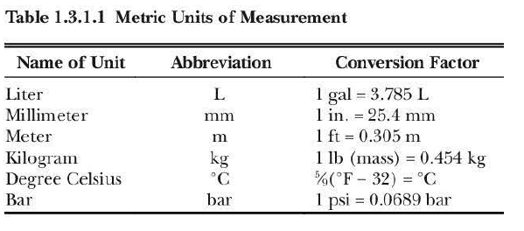
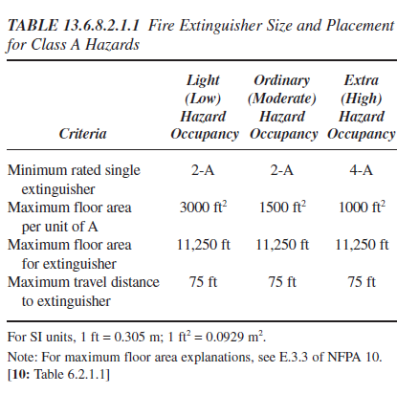
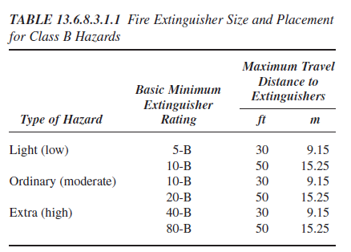
چیدمان خاموش کننده ها

Slide 44
چیدمان خاموش کننده ها
Extinguishing Agent | Capacity | Horizontal Range of Stream | Approximate Time of Discharge | UL Classification
Water | 6 L | 9.1 – 12.2 m | 40 s | 1-A
 | 9.5 L | 9.1 – 12.2 m | 1 min | 2-A
 | 15.1 L | 9.1 – 12.2 m | 2 min | 3-A
 | 19.0 L | 9.1 – 12.2 m | 2 -3 min | 4-A
AFFF, FFFP | 6 L | 6.1 – 7.6 m | 50 s | 2-A; 10B
 | 9.5 L | 6.1 – 7.6 m | 50 s | 3-A; 20B
 | 125 L | 9.1 m | 1 min | 20-A; 160-B
CO2 | 4.5 – 6.8 Kg | 0.9 – 2.4 m | 8-30 s | 2 to 10 B; C
 | 9 Kg | 0.9 – 2.4 m | 8-30 s | 10 B; C
 | 23-45 Kg | 0.9 – 3.0 m | 10 – 30 s | 10 to 20 B; C
Regular Dry chemical | 3.4 Kg | 1.5 – 6.1 m | 8 – 25 s | 5-B
 | 4.5 – 6.8 Kg | 1.5 – 6.1 m | 10 – 25 s | 5-B
 | 9.1 Kg | 1.5 – 6.1 m | 10 – 25 s | 10-B
 | 13 Kg | 1.5 – 6.1 m | 20 – 105 s | 20-B

Slide 45
چیدمان خاموش کننده ها
Class A Rating | Light-Hazard | Ordinary-Hazard | Extra-Hazard
1-A | ---------- | ---------- | ----------
2-A | 6,000 (557) | 3,000 (279) | ----------
3-A | 9,000 (836) | 4,500 (418) | ----------
4-A | 11 ,250 (1045) | 6,000 (557) | 4,000 (372)
6-A | 11 ,250 (1045) | 9,000 (836) | 6,000 (557)
10-A | 11 ,250 (1045) | 11 ,250 (1045) | 10,000 (929)
20-A | 11 ,250 (1045) | 11 ,250 (1045) | 11 ,250 (1045)
30-A | 11 ,250 (1045) | 11 ,250 (1045) | 11 ,250 (1045)
40-A | 11 ,250 (1045) | 11 ,250 (1045) | 11 ,250 (1045)

Slide 46
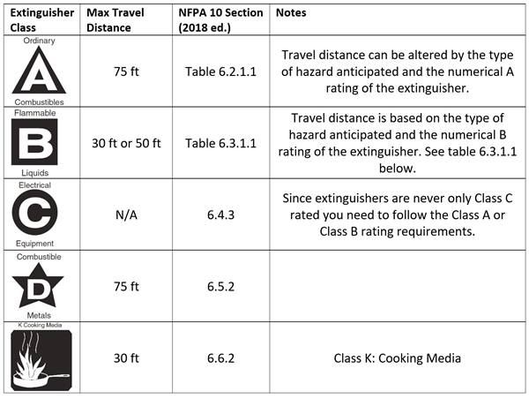
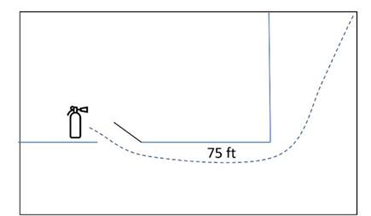
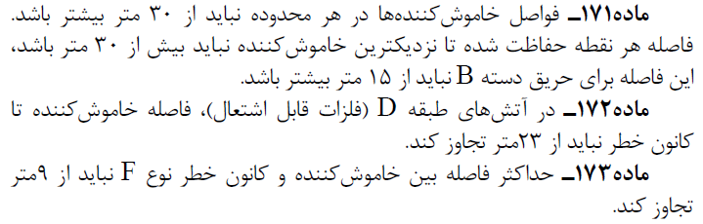
چیدمان خاموش کننده ها

Slide 47
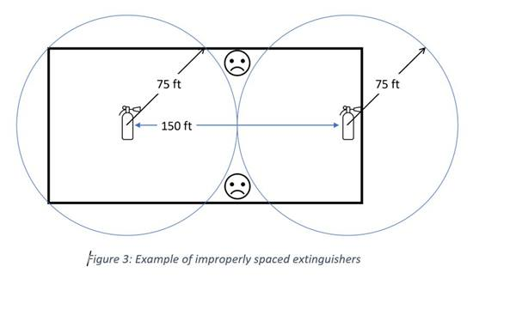
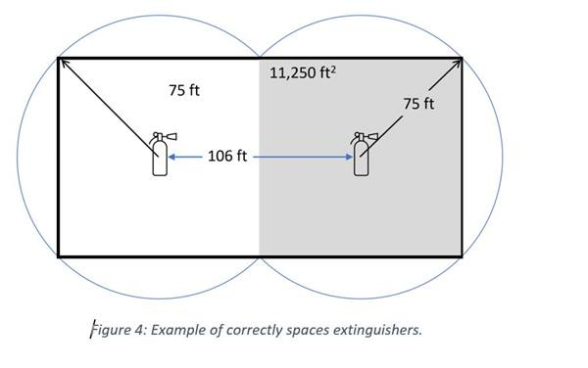
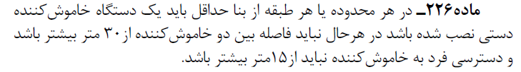
چیدمان خاموش کننده ها

Slide 48
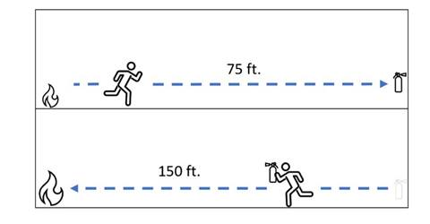
چیدمان خاموش کننده ها
If Class A extinguishers are placed at the limit of their maximum travel distance then people might have to travel the entire 75 ft to get the extinguisher and then back another 75 ft to return to the fire in order to extinguish it. Let’s say the average person travels 3.5 mph, this means it would take them 30 seconds to travel the 150 ft it could take to grab the extinguisher and get back to the fire.
When distributing portable fire extinguishers an additional level of complexity is added when walls, obstructions and other structural features that limit movement are taken into consideration

Slide 49
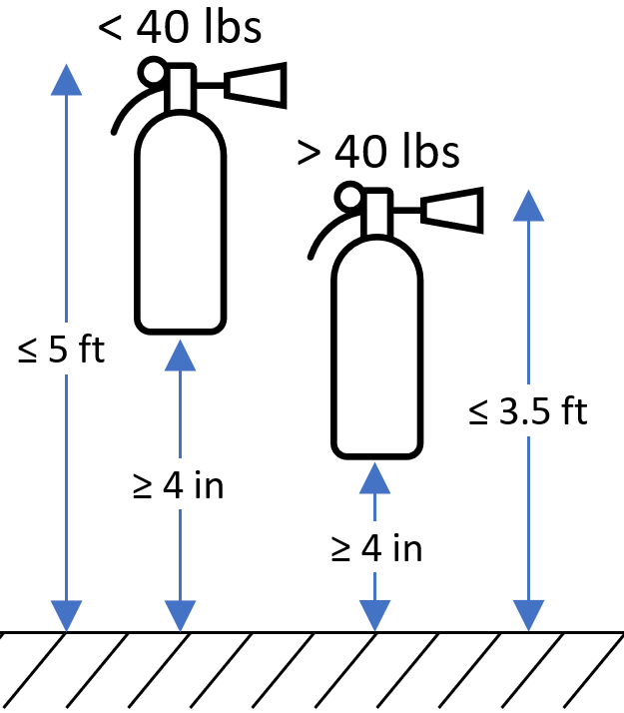

چیدمان خاموش کننده ها

